Slide 1
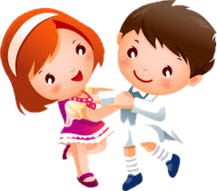
Муниципальное бюджетное дошкольное образовательное учреждение детский сад «Оленёнок», п.Тазовский
Занятие №3
Январь
Старшая группа
«Песенка друзей»
Составила призентацию: Емелова Ольга Николаевна,
музыкальный руководитель

Slide 2
Слушание музыки
муз.В.Витлина «Страшилище
Текст слайда

Slide 3
Пальчиковая гимнастика

Slide 4
Пение «Песенка друзей» муз.В.Герчик

Slide 5
Музицирование «Танцевальное настроение»
Играть на детских шумовых инструментах (колокольчик, бубен,
бубенцы, дер.ложки) ритмический рисунок легко, без напряжения)

Slide 6
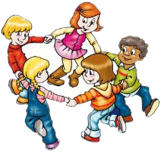
Пляска «Веселый танец»
1 часть: Дети бодро идут по кругу
2 часть: В центр круга выходят дети и показывают движения названные педагогом. Например: педагог произносит «Мишки!», далее «Бабочки», «Лягушки» и т.д. Чем неожиданнее и смешнее будет задание, тем интереснее будет детям

Slide 7
Использованные ресурсы:
1.
https://www.youtube.com/watch?v=6TooqdamqjE – Песенка друзей муз.В Герчика
2. https://www.youtube.com/watch?v=nLeBdLjxMjY – «Страшилище» муз.В.Витлин

